Slide 1



Optimización Eficiente con AWS ECS y Autoescalado Inteligente
JOSE FLORES 🇸🇻 AWS Community Builder | CNCF Ambassador
SRE @ Jobsity

Slide 2
30%
¿Sabías que puedes optimizar tu infraestructura en la nube hasta un 30% con AWS ECS?

Slide 3
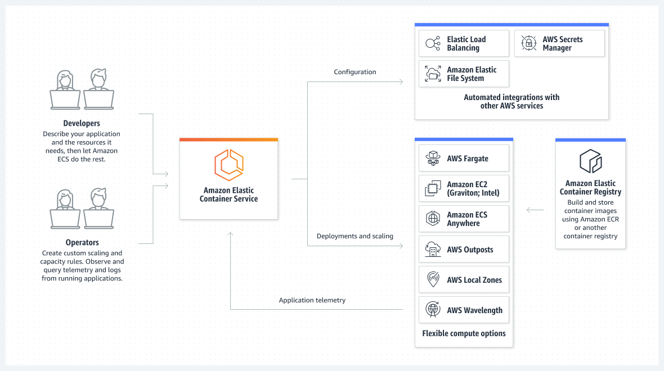
¿Amazon ECS?

Slide 4



JOSE FLORES 🇸🇻
+ 15 años de experiencia en IT
Sr. Site Reliability Engineer/DevOps
Certificado en Terraform, AWS, Azure, Kubernetes
Organizador de comunidades Cloud Native
Embajador de la CNCF
AWS Community Builder

Slide 5

Desafíos que enfrentan las empresas a la hora de optimizar la infraestructura:
Reducción de Costos
Estabilidad y latencia
Equilibrio entre recursos disponibles y demanda
Reducir la Intervención manual
Elegir las métricas correctas
Falta de experiencia
Notes:
Manejar cargas impredecibles
Manejar Picos estacionales

Slide 6

AWS ECS y Autoescalado Inteligente
Entender el tiempo que tarda tu aplicación en arrancar
Monitorear y determinar qué consume más recursos en tu aplicación, CPU? Memoria?
Entender las dependencias y tiempos entre componentes
Auto Scaling Groups (Instancias EC2)
Capacity Providers
Balanceador y Target Groups
ECS services
Pruebas y optimización

Slide 7
Amazon ECS Auto escalado - Dinámico
Elimina la necesidad de tener que iniciar cargas manualmente y terminarlas cuando ya no son necesarias.
Una buena política de escalado dinámico debería poder satisfacer sus necesidades diarias siempre que pueda configurarla correctamente.

Slide 8

Demo

Slide 9
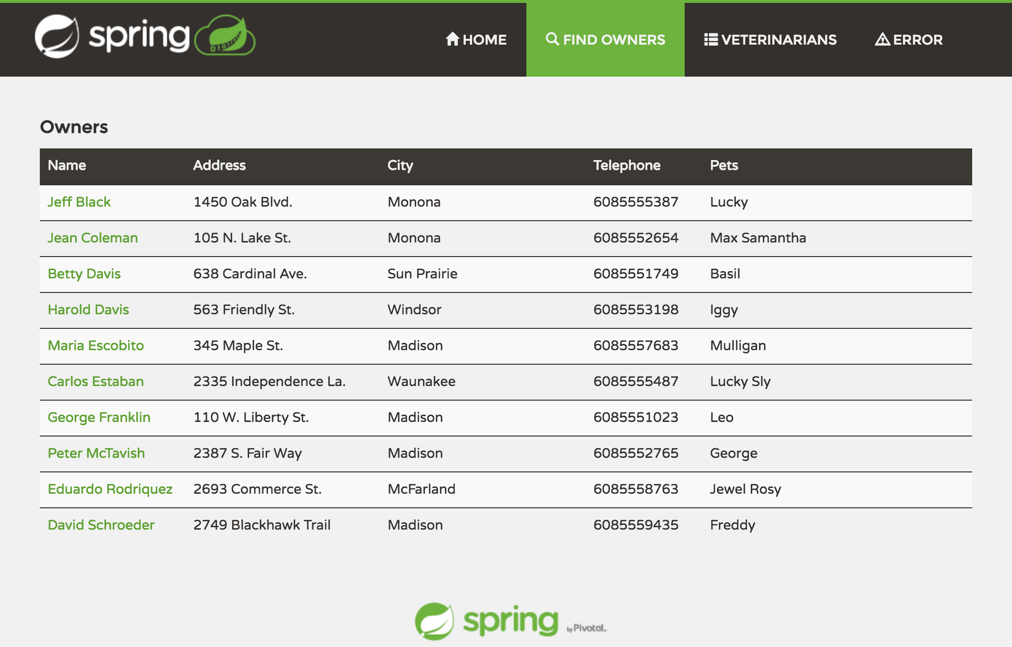



Slide 10
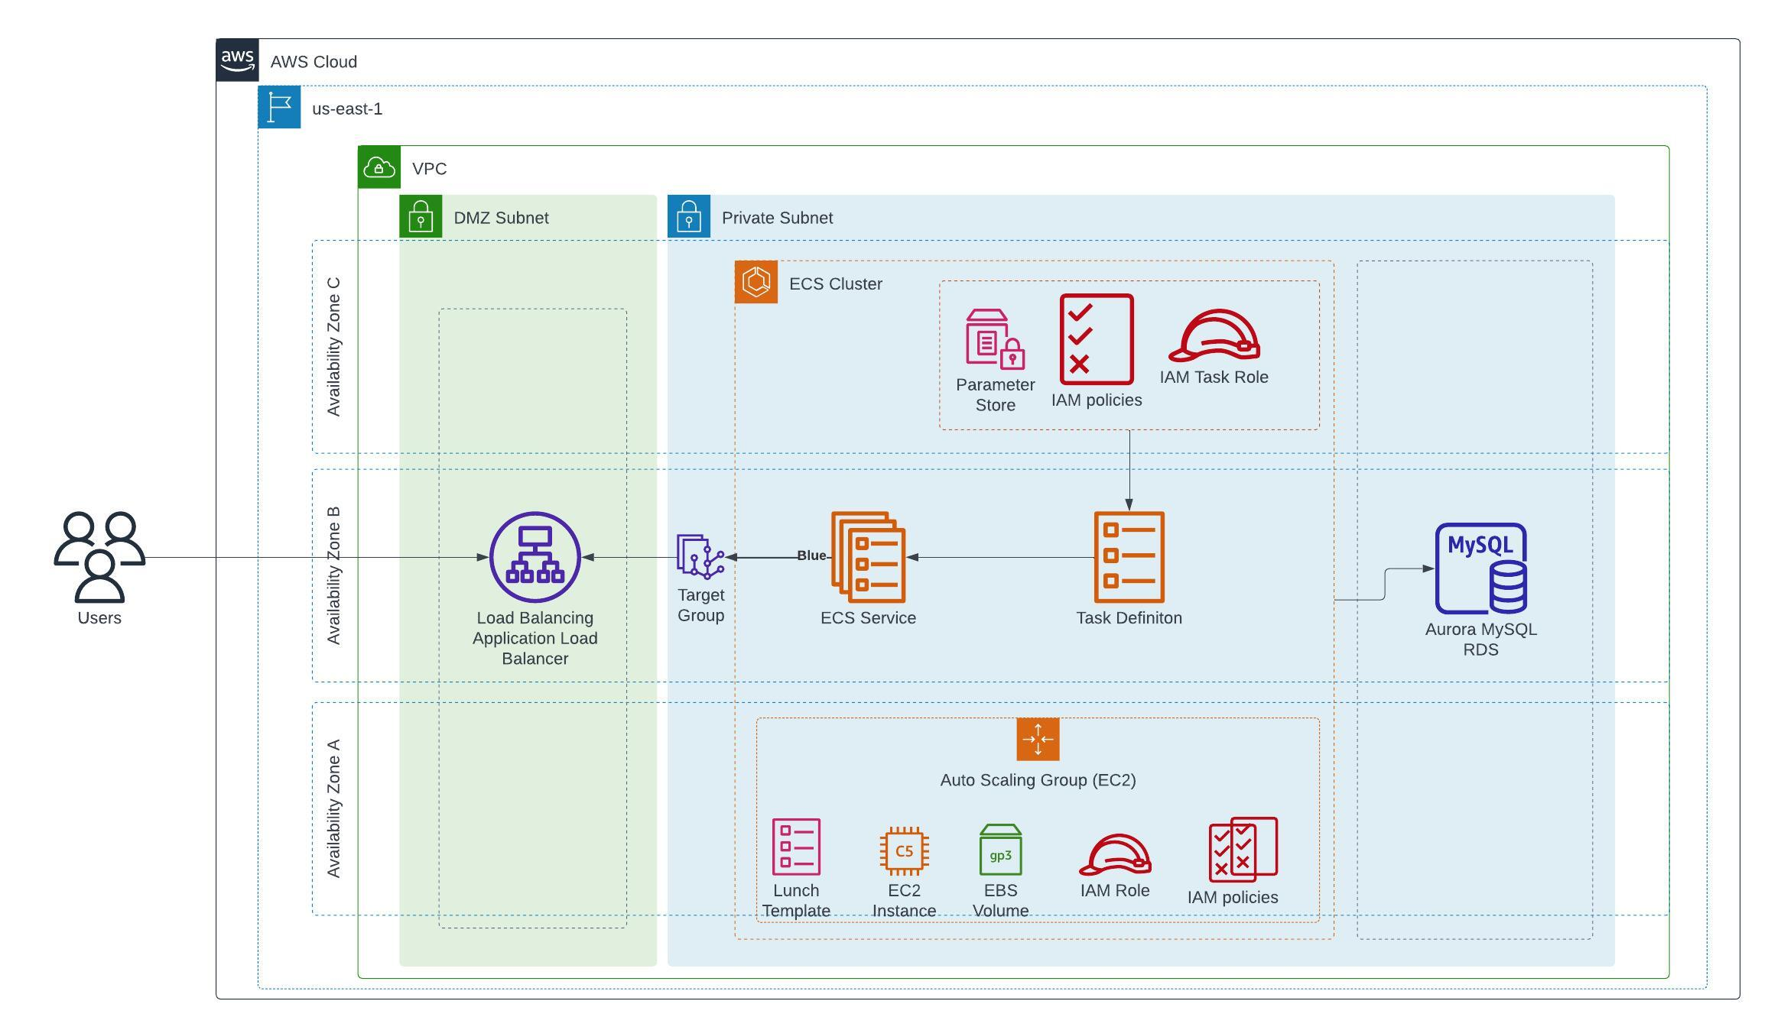

Slide 11
Escenario 1 – Puede mejorar
Auto Scaling Group
Min = 1
Max = 2
Capacity Provider = 100%
ECS Service
Min Tasks = 1
Max Tasks = 2
CPU Target
Target = 70%
Scale out cooldown = 300
Scale in cooldown = 300
Memory Target
Target = 70%
Scale out cooldown = 300
Scale in cooldown = 300
Task
CPU Units = 256
Memory hard = 1024

Slide 12
Escenario 2 – Mejorado
Auto Scaling Group
Min = 1
Max = 4
Capacity Provider = 60%
ECS Service
Min Tasks = 3
Max Tasks = 6
CPU Target
Target = 50%
Scale out cooldown = 15
Scale in cooldown = 300
Memory Target
Target = 70%
Scale out cooldown = 30
Scale in cooldown = 300
Task
CPU Units = 512
Memory hard = 1024

Slide 13
Conclusiones
Una configuración adecuada de los diferentes componentes mejora la optimización de los recursos mientras se ahorran costos.
Monitorear y determinar qué consume más recursos en tu aplicación es clave para priorizar políticas de autoescalado
Pruebas de performance ayudan a entender mejor las métricas necesarias y tiempos de respuesta.

Slide 14
https://github.com/josefloressv/latamops

Slide 15



Icons

Slide 16
¡Gracias!
JOSE FLORES 🇸🇻 AWS Community Builder | CNCF Ambassador
SRE @ Jobsity
https://linktr.ee/josefloressv

